Slide 1
Prevención de caídas en construcción residencial
Concientización sobre los riesgos de caídas, prevención, soluciones y rescate.

Slide 2

¡Bienvenidos!
Esta capacitación se realiza como un servicio a la industria de la construcción residencial prestado por:
jssafety.org nahb.org/safety
Notes:
Provide an overview of JSI and NAHB.
Job-Site Safety Institute (JSI) is a nonprofit organization dedicated to conducting safety research for residential and commercial job-sites. JSI serves as a research center where educational institutions and industry leaders collaborate and exchange ideas to increase awareness of the inherent dangers of a construction site.
The National Association of Home Builders (NAHB) helps its members build communities. Since it was founded in the early 1940s, NAHB has served as the voice of America’s housing industry. We work to ensure that housing is a national priority and that all Americans have access to safe, decent and affordable housing, whether they choose to buy a home or rent.

Slide 3
Aviso legal
Este material fue elaborado gracias al subsidio número SH-31198-SH7 de la Administración de Salud y Seguridad Ocupacional, del Departamento de Trabajo de los Estados Unidos. Su contenido no necesariamente refleja las opiniones o políticas de dicho Departamento. La inclusión de nombres o productos comerciales u organizaciones no implica la aprobación por parte del gobierno estadounidense. Se hicieron revisiones a este material con el número de subvención SH-05122-SH9 de la Administración de Salud y Seguridad Ocupacional, del Departamento de Trabajo de los Estados Unidos.
Esta presentación está destinada a discutir las Reglamentaciones Federales únicamente; sus requisitos estatales individuales pueden ser más estrictos ya que muchos estados operan su propia OSHA estatal y pueden haber adoptado estándares de construcción que son diferentes de la información presentada en esta capacitación. Si vive en un estado con un plan estatal aprobado por OSHA, debe comunicarse con su administrador local para obtener más información sobre los estándares aplicables en su estado.
Estos materiales están destinados solo para fines informativos.
No se hace ninguna declaración en cuanto a la minuciosidad de la presentación.
Notes:
This material was produced under grant number SH-31198-SH7 from the Occupational Safety and Health Administration, U.S. Department of Labor. It does not necessarily reflect the views or policies of the U.S. Department of Labor, nor does mention of trade names, commercial products, or organizations imply endorsement by the U.S. Government. Revisions were made to this material under grant number SH-05122-SH9 from the Occupational Safety and Health Administration, U.S. Department of Labor.

Slide 4
Aviso legal, continuado 1
Esta presentación no tiene la intención de proporcionar una capacitación basada en el cumplimiento, la intención es abordar la concientización sobre de peligros en la industria de la construcción residencial (es decir, la construcción de viviendas) y reconocer los riesgos presentes que se superponen en muchos lugares de trabajo de construcción.
Las fotografías que se muestran en esta presentación pueden representar situaciones que no cumplen con los requisitos de seguridad aplicables de OSHA.
No se ofrece ni se da ninguna sugerencia legal, y no se pretende ni se establece ninguna relación abogado-cliente. Si se requiere asesoramiento legal u otro tipo de asistencia de un especialista, se deberán buscar los servicios de un profesional competente.
Es responsabilidad del empleador y de sus empleados cumplir con todas las normas y reglamentaciones de seguridad de OSHA y de la jurisdicción en la cual trabajan.
Notes:
Please read the disclaimer for legal purposes, this is required under the Susan Harwood Training Grant program.

Slide 5
Información de copyright © 2018
Este material es propiedad con derechos de autor de Job-Site Safety Institute y la Asociación Nacional de Constructores de Viviendas. Conforme con la reglamentación federal, OSHA se reserva la licencia de usar y difusión de dicho material con el propósito de promover la seguridad y la salud en el lugar de trabajo. El Job-Site Safety Institute y la Asociación Nacional de Constructores de Viviendas autorizan a los empleadores y profesionales de seguridad y salud en el lugar de trabajo a utilizar este material, distribuido por o a través de OSHA, en sus lugares o prácticas de trabajo, de acuerdo con las pautas contenidas en el material.
A este fin, se concede permiso para utilizar dicho material con derechos de autor únicamente con fines no comerciales, educativos, personales o académicos. El material puede ser utilizado e incorporado en otros programas de seguridad y salud en el lugar de trabajo, con la condición de que no se cobre ninguna tarifa por el uso posterior del material. Se prohíbe el uso del material para cualquier otro propósito, en particular el uso comercial sin una autorización previa expresa y por escrito del titular de los derechos de autor. Además, cualquier modificación al material está prohibida sin la autorización previa, expresa y por escrito de los propietarios de los derechos de autor.
Notes:
Note that the these materials are copyrighted by the Job-Site Safety Institute and the National Association of Home Builders. Permission is granted to use such copyrighted material in accordance with the terms on the slide.

Slide 6
Programa del curso
Sección 1: Introducción/Descripción general de la protección contra caídas - 30 minutos
Sección 2: Escaleras - 30 minutos
Sección 3: Andamios - 45 minutos
Sección 4: Protección convencional contra caídas - 60 minutos
Sección 5: Sistemas de protección contra caídas adicionales - 60 minutos
Sección 6: Rescate - 15 minutos

Slide 7
Objetivos del Curso
Reconocer los riesgos comunes de caídas en la construcción residencial.
Identificar cuándo se requiere protección contra caídas.
Determinar qué sistema de protección usar para un riesgo de caída dado.
Comprender los requisitos clave y las prácticas de seguridad básicas para cada sistema de protección.
Comprender los requisitos y prácticas de seguridad para escaleras y andamios.

Slide 8
Sección 1
Descripción general de la protección contra caídas

Slide 9
Objetivos de aprendizaje: Sección 1
Indicar por qué la protección contra caídas es importante.
Identificar los riesgos de caídas comunes en la construcción residencial.
Definir “construcción residencial”.
Comprender la importancia de la capacitación sobre protección contra caídas.
Comprender los requisitos de las personas competentes y calificadas.
Notes:
Discuss the learning objectives for Section 1. Elaborate on the 5 key learning objectives. Allow time for attendees to read and understand what will be taught during the first section and take time to answer any questions.

Slide 10

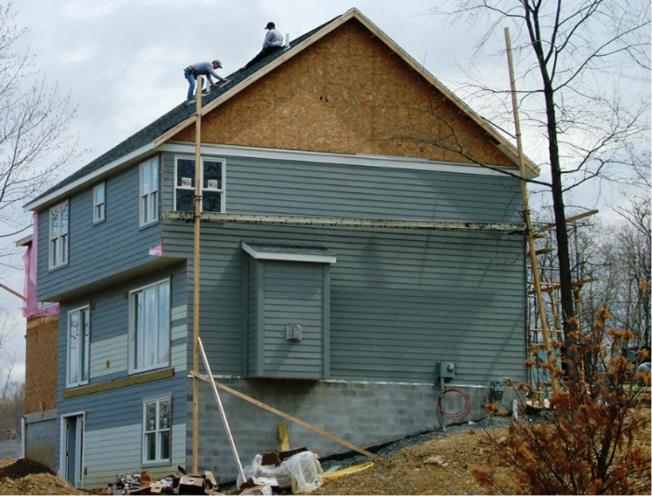
Protección contra caídas: fotografías de condiciones inseguras
Notes:
Briefly discuss the fall hazards present in the picture shown. We will discuss these hazards in greater detail throughout the course of this presentation.

Slide 11
Introducción a la Protección Contra Caídas
Los objetivos de este curso son ayudarlo a:
  Comprenda cómo identificar, corregir o eliminar los riesgos de caídas en los sitios de trabajo.
  Comprenda los requisitos normativos para proteger y capacitar a los trabajadores para evitar caídas en los sitios de trabajo de construcción de viviendas.
  Adquirir un mayor y minucioso conocimiento sobre las normativas de la OSHA aplicables a la construcción de viviendas.
Notes:
Discuss the goals of the course, including:
Understand how to identify, correct or eliminate fall hazards on your job sites.
Understand the regulatory requirements to protect and train workers to prevent falls on home building job sites.
Gain a more thorough understanding of OSHA regulations applicable to home building.

Slide 12
Introducción a la Protección Contra Caídas, continuado 1
Los participantes pueden usar la información de este seminario para:
  Proporcionar capacitación a los empleados.
  Desarrollar las mejores prácticas de protección contra caídas para que los empleados las utilicen en el lugar de trabajo.
  Comprender los tipos de sistemas de protección contra caídas convencionales que se pueden usar en los sitios de construcción de viviendas.
Notes:
Discuss the many benefits that participants of this class can expect to receive. They include but are not limited to:
Providing training to employees
Developing fall protection best practices
Implementing a fall protection plan, as needed, in accordance with 1926.502(k)

Slide 13
¿Por qué es importante la protección contra caídas?
Las caídas son la causa principal de lesiones graves y fatales en la construcción residencial.
Entre 2003 y 2010: 1,917 trabajadores murieron en la industria de la construcción residencial de los Estados Unidos.
  Casi la mitad (45.3%) de las muertes fueron por caídas.
  En la industria de construcción de techos residenciales, el 80.2% de las muertes fueron por caídas.
  Las caídas desde escaleras representaron el 23.0% de las caídas fatales en la construcción residencial.
Notes:
Discuss the importance of taking proactive steps to protect workers from fall hazards in the residential construction industry.
Emphasize that falls are the leading cause of fatalities in the construction industry to really open participants eyes about the severity of this hazard and the injuries associated with it.
Source: https://www.cpwr.com/sites/default/files/publications/DongFatalFallsInResidentialConstructionKF.pdf (Bureau of Labor Statistics’ Census of Fatal Occupational Injuries)

Slide 14


¿Cuán alto es demasiado alto para caer?
Más del 40% de las caídas fatales ocurrieron desde alturas de 15 pies (4,5 metros) o menos.
  15 pies (4,5 metros) son solo 5 yardas en un campo de fútbol americano.
  15 pies (4,5 metros) es solo 1,5 veces la altura de una canasta de baloncesto.
Notes:
Explain that serious injuries and fatalities can occur when falling from heights of less than 15 feet. Compare the height of a basketball hoop to the height of 15 feet, or the length of 5-yards on a football field.

Slide 15
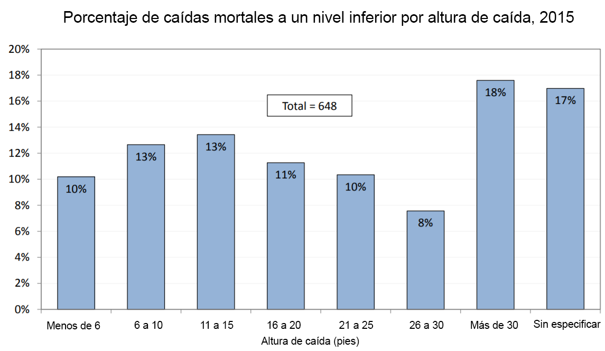
El porcentaje de caídas fatales a un nivel inferior por altura de caída, 2015
Fuente: Departamento de Trabajo, Oficina de Estadísticas Laborales
Notes:
In 2015, the total for falls to lower level was 648 fatal work injuries. Of the cases where height of fall was known (538 cases), more than 2 out of every 5 fatal falls were falls of 15 feet or less. About one in five cases with a known height involved falls from more than 30 feet.

Slide 16
Las 10 notificaciones más importantes de OSHA para el año fiscal 2017
Las 10 notificaciones más importantes de OSHA en construcción
1. Protección contra caídas – deber de tener protección contra caídas.
2. Andamios – requisitos generales.
3. Escaleras.
4. Protección contra caídas – requisitos de capacitación.
5. Equipo de protección personal – protección para la vista y el rostro.
6. Equipo de protección personal – protección para la cabeza.
7. Comunicación de riesgos – sustancias tóxicas y peligrosas.
8. Andamios - elevadores aéreos.
9. Disposiciones generales de seguridad y salud.
10. Protección contra caídas – sistemas de protección contra caídas, criterios.
Notes:
Discuss the top 10 OSHA Citations in Construction for FY2016. Emphasize that 5 of the top 10 most frequently cited standards are related to fall protection.

Slide 17
Lo que indican los números sobre las 10 notificaciones más importantes de OSHA para el año fiscal 2017
32.000 fueron las citaciones emitidas por OSHA en sus 10 principales categorías citadas con más frecuencia.
$2.600,000 ($2,6M) – fue la citación más grande que emitió OSHA después de una sola visita a un empleador.
6.887 fueron las citaciones emitidas por violación a la norma # 1 de OSHA más frecuentemente citada – protección contra caídas.
  4.252 las citas se relacionaban con la falta de protección contra caídas convencional.
Notes:
Emphasize that OSHA has the authority to issue substantial monetary citations against companies who fail to comply with their regulations. For example, in FY2016 OSHA issued a $3.42 Million fine to an employer after a single visit to their jobsite.

Slide 18
¿Sabe cuánto han aumentado las multas de OSHA?
En 2016, OSHA aumentó las multas un 78%.
OSHA aumentó el valor de las multas por última vez en 1990.
A continuación se detallan los importes de las multas ajustados por inflación a partir del 2 de enero de 2018.
Tipo de Violación | Multa
Grave Exceptuando los graves Requisitos de publicación | $12.934 por violación
Falla de disminución | $12.934 por dia después de la fecha de disminución
Intencional o repetido | $129.336 por violación
Notes:
Discuss that in FY2016 OSHA increased fines by 78%. The new maximum penalties for serious, fail to abate, and willful or repeated violations are shown in the slide.

Slide 19
Responsabilidad de los Propietarios / Representantes de la Compañía
Podría ser considerado penalmente responsable de la muerte por caída.
Akron, OH
  2019, el propietario del contratista de techos fue sentenciado a 3 años de prisión por homicidio involuntario.
  El tribunal ordenó al contratista pagar $ 300,000.00 en multas.
  Se declaró culpable de fraude de compensación laboral.
Notes:
AKRON, OH – An Ohio county court has sentenced Jim Coon – a roofing contractor based in Akron, Ohio – to prison after he pleaded guilty to involuntary manslaughter in the death of a 39-year-old employee who fell from a three-story roof while working without required fall protection in November 2017. The court’s action follows an investigation by the U.S. Department of Labor’s Occupational Safety and Health Administration (OSHA) that found the contractor failed to install fall protection systems.
On September 6, 2019, Summit County Judge Alison McCarty sentenced Coon – owner of Jim Coon Construction – to three years in prison for ignoring safety hazards, and failing to provide workers’ compensation coverage as required. In addition to his incarceration, the court ordered Coon to pay $303,152 in restitution to the Ohio Bureau of Workers’ Compensation after he pleaded guilty to workers’ compensation fraud.

Slide 20
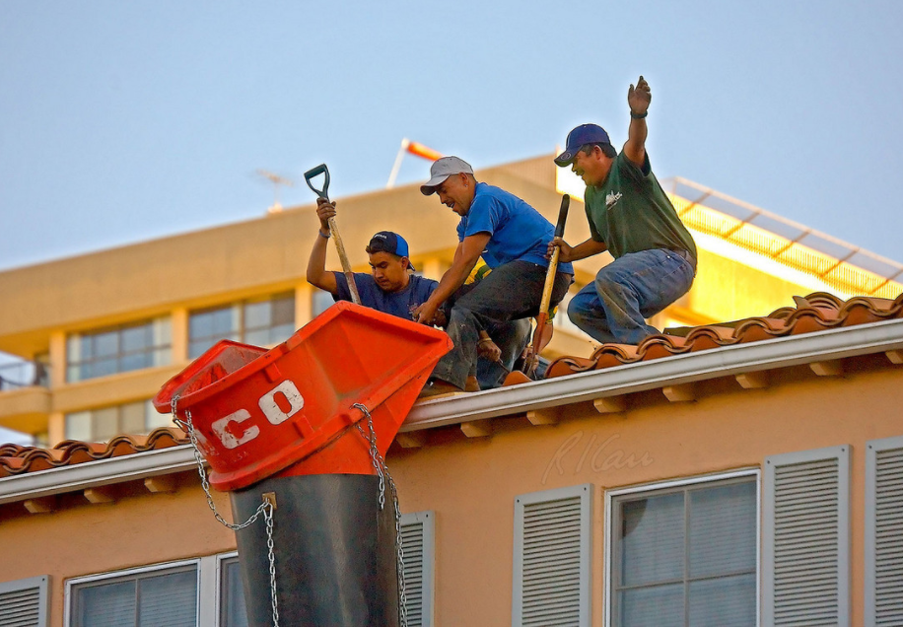
Protección contra caídas: fotografías de condiciones inseguras, continuado 1
Notes:
Photo depicts workers along the leading edge of a building without conventional fall protection. Use this as a talking point to see if attendees think this is acceptable or not.

Slide 21
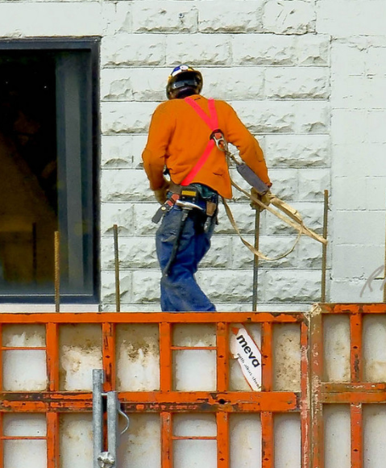
Protección contra caídas: fotografías de condiciones inseguras, continuado 2
Notes:
Image shows a worker not tied off to an approved anchor point. Use this as a discussion to see if attendees can identify the hazards.

Slide 22
¿Qué requiere OSHA para la protección contra caídas?
Trabajadores expuestos a un peligro de caída de 6 pies (1.8 m) o más sobre niveles más bajos deberán contar con protección convencional contra caídas (es decir, sistemas de barandillas, de redes de seguridad, o sistemas personales de detención contra caídas (PFAS, por sus siglas en inglés)).
Notes:
OSHA requires the use of conventional fall protection if workers are exposed to fall hazards 6 ft. or more above a lower level when performing construction.

Slide 23
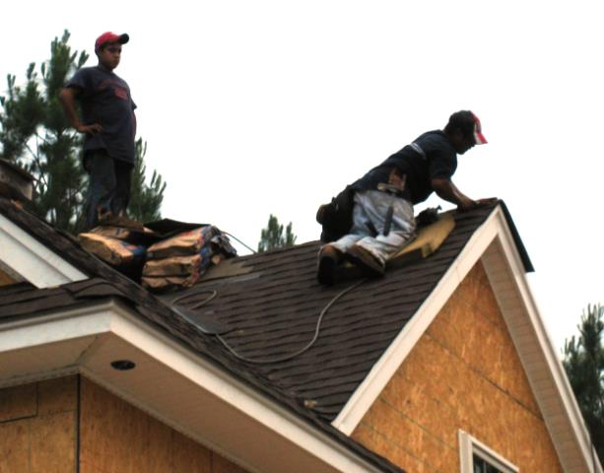
Descripción general de las reglamentaciones
6 pies (1,8 metros) es la altura mínima sensible que requiere protección contra caídas para los sitios de construcción.
Notes:
6 feet is the trigger height at when fall protection is required on construction sites.

Slide 24
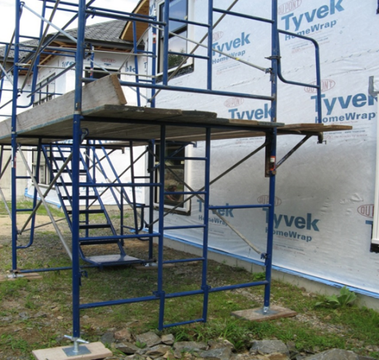
Descripción general de las reglamentaciones, continuado 1
10 pies es la altura mínima sensible cuando se trabaja en andamios.
Notes:
10 feet is the trigger height at when fall protection is required when working off a scaffold.

Slide 25
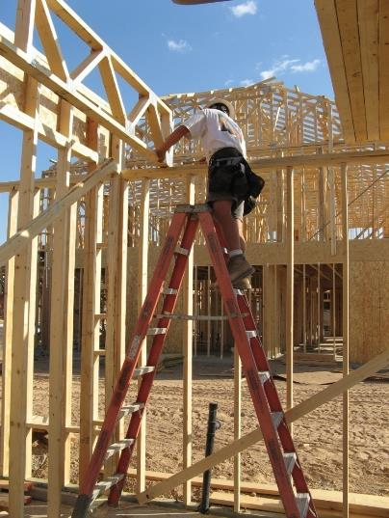
Descripción general de las reglamentaciones, continuado 2
No hay una altura mínima sensible para sistemas de protección contra caídas cuando se trabaja en escaleras.
Notes:
There is no trigger height for when fall protection is required when working off a ladder.

Slide 26

Requisitos en los sitios de trabajo
Los estados donde hay un Plan Estatal de OSHA pueden tener diferentes alturas mínimas sensibles cuando se requiere protección contra caídas convencional en sitios de trabajo residenciales.
Estos estados incluyen, entre otros, los siguientes:
  California
  Kentucky
  Carolina del Norte
  Arizona
  Washington
  Oregón
Notes:
Discuss how some states may have different trigger heights for when conventional fall protection is required on residential jobsites.

Slide 27
¿Por dónde comenzar?
Entender las reglamentaciones de OSHA de protección contra caídas.
Evaluar los riesgos de caídas e implementar sistemas convencionales de protección contra caídas.
Capacitar a los trabajadores para identificar los peligros.
Designar a una persona competente responsable de la protección contra caídas en el lugar de trabajo.
Desarrollar un plan escrito de protección contra caídas, según sea necesario, de acuerdo con §1926.502 (k).
Notes:
Discuss the initial steps that must be taken to comply with OSHA fall protection regulations, and protect workers on a residential construction jobsite.
Fall protection plans, as needed, in accordance with OSHA’s §1926.502(B)(13) regulation will be discussed in Section 6 of the training presentation.

Slide 28
Accidentes fatales
¿Cuáles son los riesgos de caídas?
Accidente n° 1
Un trabajador caminaba a lo largo de un techo inclinado de una planta en una estructura residencial, mientras estaba instalando tapajuntas alrededor de los respiraderos de tubería de PVC del techo. Estaba cerca de la cima del techo, cuando cayó por la chimenea que estaba abierta.
El trabajador cayó al menos desde 20 pies de altura (6.1 m) al área del hoyo de la chimenea y falleció.
El orificio del techo se había cubierto con láminas de espuma de poliestireno planas de aproximadamente 1½ pulgadas (3,8 cm).
Notes:
Discuss this first accident scenario thoroughly. Ask the audience if they have had experience with these hazards, and discuss protective measures that could have been taken to prevent this fatality from occurring.
Encourage audience participation and discussion.

Slide 29
Muertes en accidentes, continuado 1
¿Cuáles son los riesgos de caídas?
Accidente n° 2
Un colocador de mampostería estaba lijando el techo en un pasillo del segundo piso.
Estaba parado en un piso de lados desprotegidos sobre el primer piso de concreto, cuando se deslizó por el borde y cayó 10 pies. (3 m) al primer piso, lo que le produjo lesiones mortales.
Las barandas habían estado en su lugar previamente, pero las habían retirado para mover suministros como puertas, paneles de yeso y ventanas al segundo piso.
Notes:
Discuss the second accident scenario thoroughly. Ask the audience if they have had experience with these hazards, and discuss protective measures that could have been taken to prevent this fatality from occurring.
Encourage audience participation and discussion.

Slide 30
Muertes en accidentes, continuado 2
¿Cuáles son los riesgos de caídas?
Accidente n° 3
Un carpintero estaba en la obra para realizar trabajos de alcantarillado en una casa.
El trabajador estaba subiendo una escalera extensible para acceder al techo que estaba apoyada en adoquines de piedra.
Al subir la escalera, la víctima cayó al suelo cuando la base de la escalera se deslizó hacia afuera y luego la escalera cayó hacia la izquierda.
Notes:
Discuss the second accident scenario thoroughly. Ask the audience if they have had experience with these hazards, and discuss protective measures that could have been taken to prevent this fatality from occurring.
Encourage audience participation and discussion.

Slide 31
¿Qué es “Construcción residencial”?
Construcción residencial se define como la actividad de construcción que combina estos dos elementos:
  Requisito de residencia: el uso final de la construcción debe ser un hogar o una vivienda.
  Requisito de construcción de armazón de madera: el edificio debe construirse usando los materiales y métodos tradicionales de construcción de armazón de madera. Esto incluye el uso limitado de acero estructural en una casa con armazón predominantemente en madera, como una viga doble T de acero para apoyar la estructura de madera.
Notes:
Define residential construction, discuss what is included and excluded and provide examples.

Slide 32
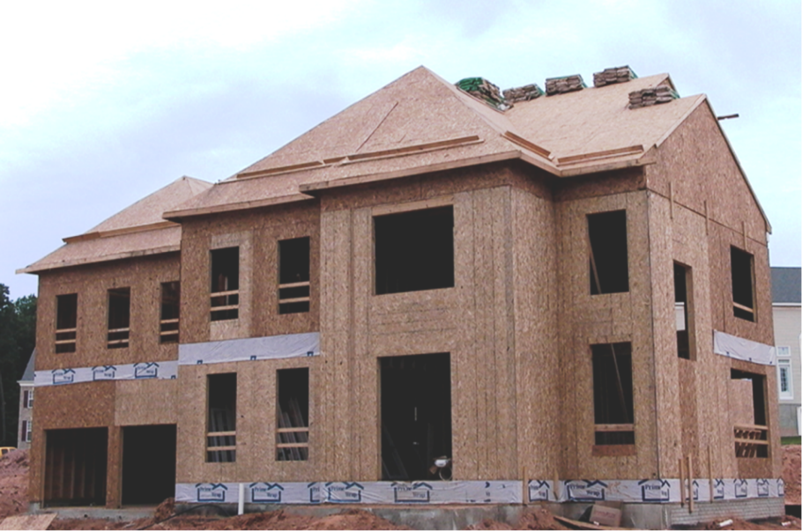
¿Es esta una “construcción residencial”?
Notes:
Discuss the picture of a large single-family house and why this is considered residential construction.
This picture shows slide guards installed on the steep-pitch roof; OSHA’s new compliance directive has not outlawed the use of slide guards or safety monitors.
Now, employers must first demonstrate that it is infeasible to comply with the provisions of the standard, or that it creates a greater hazard.
Then they can use those systems as part of a written, site-specific fall protection plan that meets the requirements of 1926.502(k).
Slide guards cannot simply be used in lieu of conventional fall protection methods under 1926.501(b)(13). However, slide guards may be used as part of a written, site-specific fall protection plan that meets the requirements of 1926.502(k) if the employer can demonstrate that the use of conventional fall protection (i.e., guardrail, safety net, or personal fall arrest systems) would be infeasible or create greater hazards.
Encourage discussion and participation from the audience.
Refer to the definition of residential construction for further clarification.

Slide 33
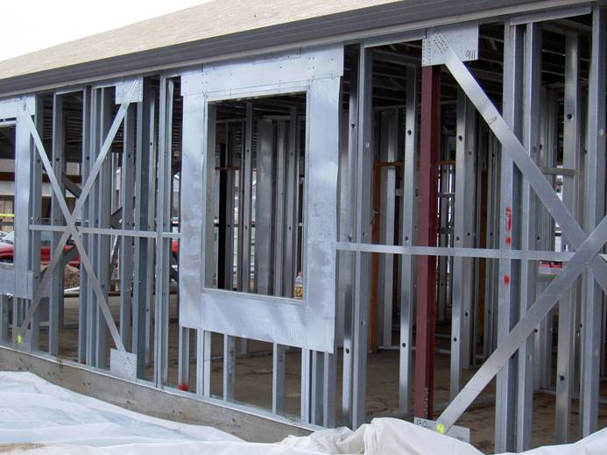
¿Es esta una “construcción residencial”? continuado 1
Notes:
Discuss that this can be either a residential home, or a small commercial building. Note that just because it has steel framing does not automatically exclude this from the definition of residential construction.

Slide 34
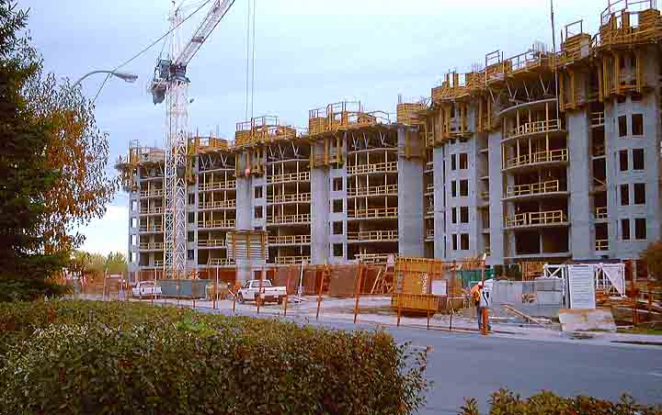
¿Es esta una “construcción residencial”? continuado 2
Notes:
Discuss this picture of a multi-family housing complex. Note the differences in construction methods from a typical single-family home, i.e. large worker crane, concrete forms, etc.
Engage the audience and facilitate a short discussion about the picture above.

Slide 35
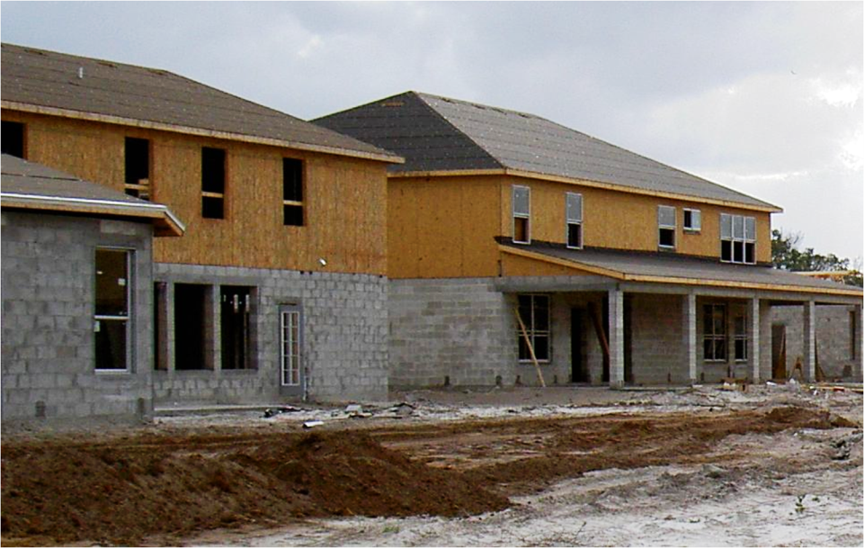
¿Es esta una “construcción residencial”? continuado 3
Notes:
Yes, OSHA considers block wall home construction “residential construction”. OSHA STD 03-11-002 states the agency “has decided that it is consistent with the original purpose of 1926.501(b)(13) to treat the construction of residences with masonry brick or block in the exterior walls as residential construction.”

Slide 36
Evalúe los Sistemas de Protección de Caídas
Una persona competente debe evaluar los sistemas de protección adecuados; esto implica:
  Elegir el sistema apropiado para cada situación de peligro en particular.
  Asegurar que los empleados estén debidamente capacitados en los sistemas de protección contra caídas elegidos.
  Entender las recomendaciones del fabricante y las limitaciones de los sistemas de protección contra caídas.
Notes:
Discuss the important role the competent person plays in determining and evaluating the appropriate fall protective system for each fall-related hazard on the jobsite.

Slide 37
¿Qué se entiende por una Persona Competente?
A través de la capacitación, se puede designar a una persona como “Persona Competente” por motivos de seguridad en el lugar de trabajo, incluidos los riesgos de caídas/protección contra caídas.
La Persona Competente es responsable de:
  Elegir el mejor sistema para cada peligro/situación única.
  Asegurar que los empleados estén debidamente capacitados en los sistemas de protección contra caídas que se utilizan.
  Comprender las recomendaciones y limitaciones de los sistemas de protección contra caídas utilizados.
Notes:
Discuss that a Competent Person is responsible for understanding appropriate types of fall protection, choosing the right fall protection system for each hazard and ensuring workers are trained.

Slide 38
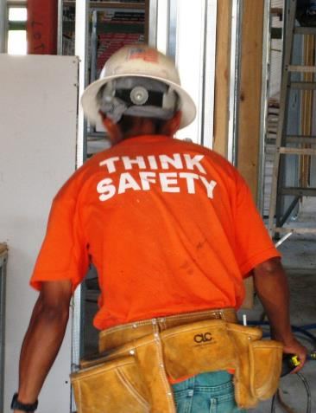
Persona Competente
En un lugar de trabajo, la Persona Competente también es responsable de:
  Identificar peligros de caídas existentes y predecibles.
  Tiene autoridad para detener el trabajo y eliminar esos peligros.
  Tiene autoridad para tomar medidas correctivas inmediatas.
Notes:
Discuss that the competent person is also responsible for the identification of existing and predictable hazards, has the authority to stop work and take prompt corrective actions.

Slide 39
Capacitación sobre protección contra caídas
Los empleadores deberán capacitar a los empleados para:
Comprender los procedimientos correctos para la construcción, mantenimiento, desmontaje e inspección de los sistemas de protección contra caídas.
El uso y operación de sistemas de barandas, sistema personal completo de detención de caídas, sistemas de redes de seguridad, sistemas de líneas de advertencia, sistemas de monitoreo de seguridad, zonas de acceso controlado y otros métodos de protección contra caídas que se utilizarán.
Notes:
Note: Remember that you must evaluate the use of conventional fall protection systems prior to implementing alternative fall protection systems (i.e. warning lines, safety monitors, controlled access zones).
Discuss the many training requirements when workers are exposed, or have the potential to be exposed to fall hazards on a residential construction jobsite.
1926.501(b)(10)
"Roofing work on Low-slope roofs." Except as otherwise provided in paragraph (b) of this section, each employee engaged in roofing activities on low-slope roofs, with unprotected sides and edges 6 feet (1.8 m) or more above lower levels shall be protected from falling by guardrail systems, safety net systems, personal fall arrest systems, or a combination of warning line system and guardrail system, warning line system and safety net system, or warning line system and personal fall arrest system, or warning line system and safety monitoring system. Or, on roofs 50-feet (15.25 m) or less in width (see Appendix A to subpart M of this part), the use of a safety monitoring system alone [i.e. without the warning line system] is permitted.
Subpart M 29 CFR 1926.503 lists the training requirements for employees exposed to fall hazards.
State that the training must
Facilitate a short discussion from the audience about some of the training they conduct, successful methods of training, the length of the training, and the content.

Slide 40
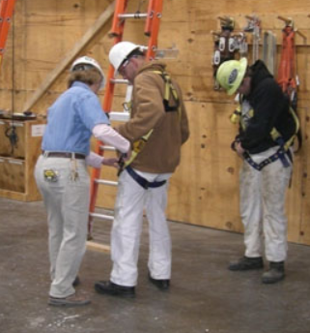
Capacitación de protección contra caídas, continuado 1
Los empleadores deberán capacitar a los empleados sobre:
Uso apropiado del equipo de protección contra caídas.
  Ejemplo: siempre inspeccione el arnés antes de cada uso y use de puntos de anclaje aprobados.
Notes:
Photo: http://www.elcosh.org/record/document/1991/32.jpg
Discuss the many training requirements when workers are exposed, or have the potential to be exposed to fall hazards on a residential construction jobsite.
Subpart M 29 CFR 1926.503 lists the training requirements for employees exposed to fall hazards.
State that the training must
Facilitate a short discussion from the audience about some of the training they conduct, successful methods of training, the length of the training, and the content.

Slide 41
Capacitación de protección contra caídas, continuado 2
Los empleadores deberán capacitar a los empleados sobre:
La naturaleza de los peligros de caídas en el área de trabajo.
Comprender los procedimientos correctos para la construcción, mantenimiento, desmontaje y la inspección de los sistemas de protección que se utilizarán.
El uso y el funcionamiento de los sistemas convencionales de protección contra caídas.
La función de cada empleado en el sistema de protección contra caídas utilizado.
Notes:
Discuss the many training requirements when workers are exposed, or have the potential to be exposed to fall hazards on a residential construction jobsite.
Subpart M 29 CFR 1926.503 lists the training requirements for employees exposed to fall hazards.
State that the training must
Facilitate a short discussion from the audience about some of the training they conduct, successful methods of training, the length of the training, and the content.

Slide 42
Capacitación de protección contra caídas, continuado 3
Los empleadores deberán capacitar a los empleados sobre:
Las limitaciones en el uso de equipos mecánicos durante la realización de trabajos en techos de poca pendiente.
Los procedimientos correctos para el manejo y almacenamiento de equipos y materiales y la construcción de protección aérea.
La función de los empleados en los planes de protección contra caídas.
Notes:
Discuss the many training requirements when workers are exposed, or have the potential to be exposed to fall hazards on a residential construction jobsite.
Note: Remember that you must evaluate the use of conventional fall protection systems prior to implementing alternative fall protection systems (i.e. warning lines, safety monitors, controlled access zones).
Subpart M 29 CFR 1926.503 lists the training requirements for employees exposed to fall hazards.
State that the training must
Facilitate a short discussion from the audience about some of the training they conduct, successful methods of training, the length of the training, and the content.

Slide 43
Capacitación de protección contra caídas, continuado 4
Los empleadores deberán certificar la capacitación:
La certificación escrita deberá incluir:
  Nombre del empleado que recibe la capacitación
  Fecha de la capacitación
  Firma de la persona que da la capacitación
Se debe mantener la última certificación de capacitación.
Volver a capacitar a los empleados cuando el empleador tiene razones para creer que es necesario, o cuando se han realizado cambios en la protección contra caídas.
Notes:
Discuss the many training requirements when workers are exposed, or have the potential to be exposed to fall hazards on a residential construction jobsite.
Subpart M 29 CFR 1926.503 lists the training requirements for employees exposed to fall hazards.
State that the training must
Facilitate a short discussion from the audience about some of the training they conduct, successful methods of training, the length of the training, and the content.

Slide 44
Responsabilidades de la Persona competente
Persona Competente designada:
Es responsable de identificar los peligros existentes y predecibles.
Tiene autoridad para eliminar los riesgos de caídas.
Tiene autoridad para detener el trabajo si existen condiciones inseguras.
Tiene autorización para tomar medidas correctivas inmediatas para eliminar las condiciones inseguras.
Notes:
Discuss the definition of a competent person, their varied roles and responsibilities on a jobsite.
Optional discussion, ask the audience if they have ever served, or are a competent person, and what they have done in their role to fix any fall hazards that may have been present.

Slide 45
Persona calificada
Una persona calificada:
  Tiene un título reconocido, experiencia, prestigio profesional o conocimiento extenso, capacitación y experiencia que ha demostrado la capacidad para resolver problemas de esta materia.
  Es responsable del diseño, instalación, uso y supervisión de los puntos de anclaje como parte de un sistema personal completo de detención de caídas.
Notes:
Define a qualified person, and some of the roles they are required to perform on a residential construction site, i.e. preparing a fall protection plan.
Anchorages shall be designed, installed and used under the supervision of a qualified person, as part of a complete personal fall arrest system that maintains a safety factor of at least two. Source: Subpart M- Fall Protection

